Slide 1
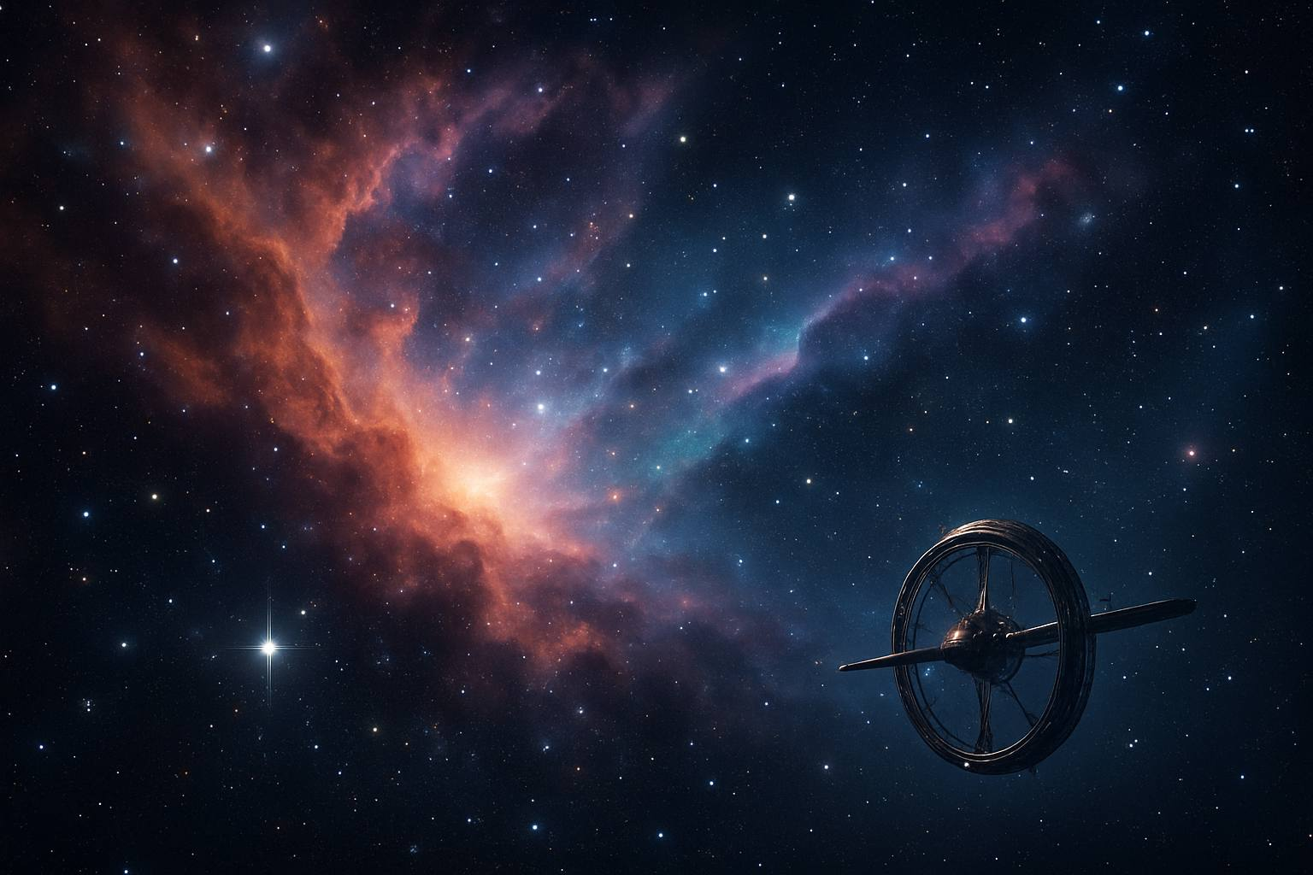
Проектная работа по курсу ВАРКТ
Миссия
Mars Expedition
Работу выполнила команда Cranberry juice:
Карташев М. М.
Алексеев С. О.
Шаронов Е. Д.
Клинов С. Г.
Москва 2025

Slide 2
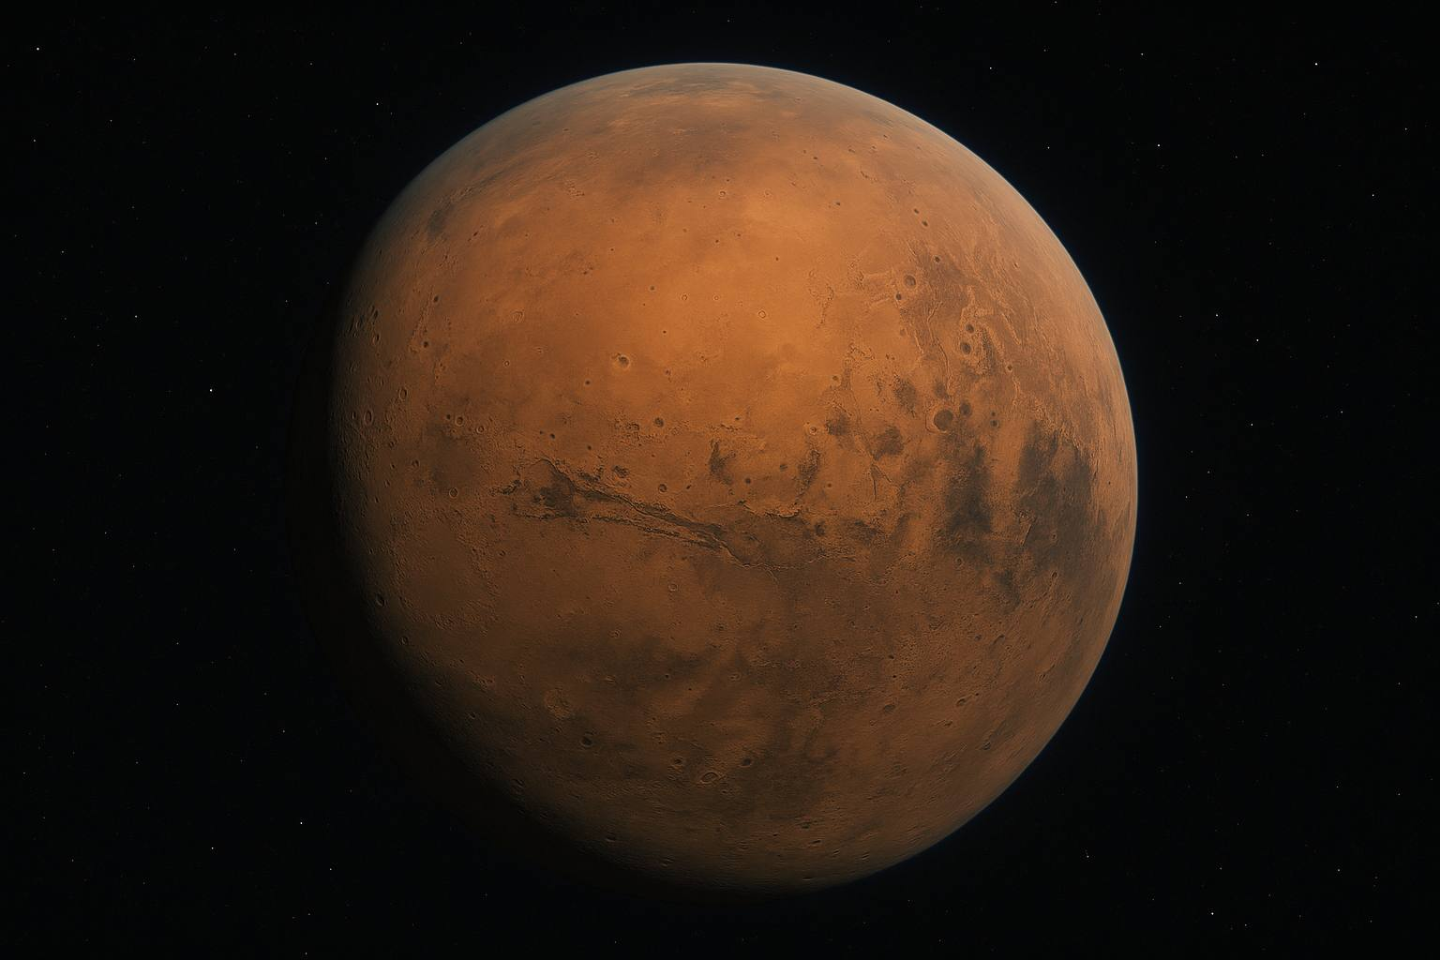
Глава 1: Описание мисси
Цели и задачи
ЦЕЛЬ МИССИИ: смоделировать полёт с Земли на орбиту Марса для доставки спутника, аналогичный миссии Emirates Mars Mission (спутник Hope), реализовать его, используя игру Kerbal Space Program.
ЗАДАЧИ МИССИИ:
Изучить доступную информацию о совершённом полёте.
Рассмотреть математические модели, подходящие для реализации поставленной миссии.
Рассчитать необходимые величины самостоятельно либо реализовать их вычисление в среде программирования Python; создать программу для реализации полёта в KSP.
На основе написанной программы совершить полёт внутри игры и составить его протокол.
Составить отчёт по проделанной работе.

Slide 3
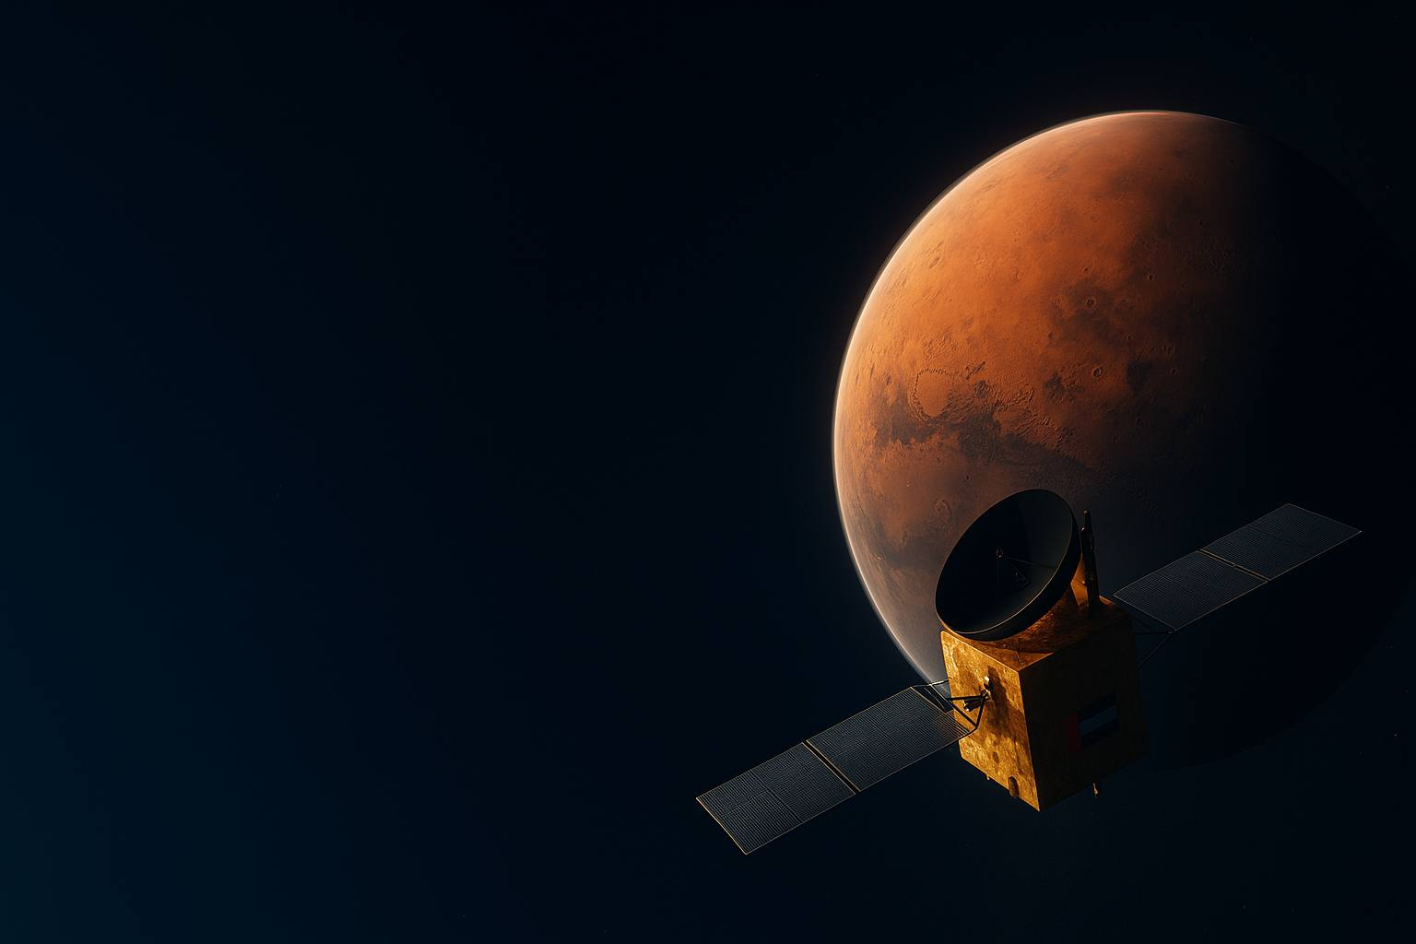
Историческая справка Emirates Mars Mission (зонд Hope):
• Старт: 20 июля 2020 года зонд Hope запустили с космодрома Танэгасима в Японии.
• Перелёт: около 7 месяцев межпланетного полёта и несколько манёвров коррекции курса по орбите вокруг Солнца.
• Прибытие к Марсу: 9 февраля 2021 года аппарат вышел на орбиту Марса и начал научные наблюдения.
• Цель миссии: получить «погодную карту» Марса — как меняется атмосфера и климат планеты в масштабе суток и сезонов, а также развить космические технологии ОАЭ.

Slide 4
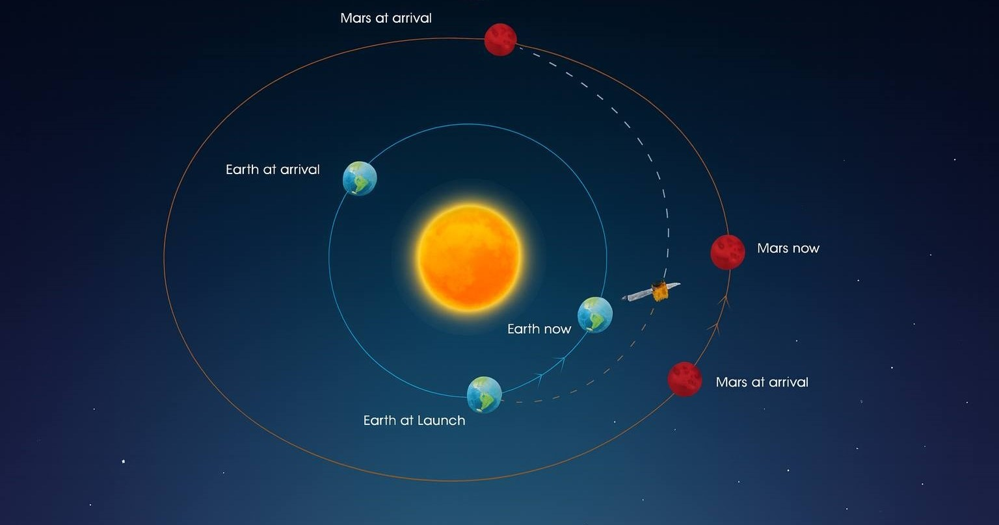
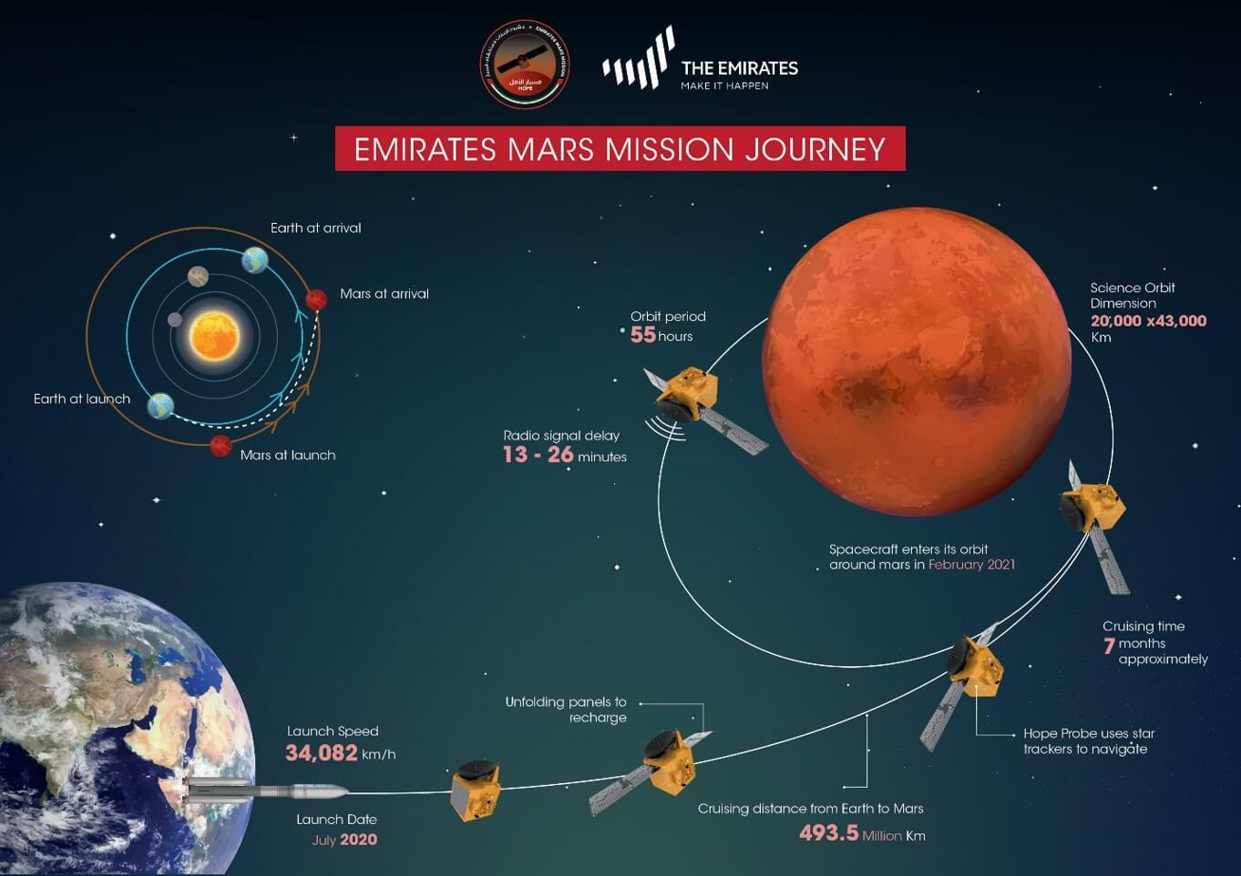
Маршрут полета

Slide 5
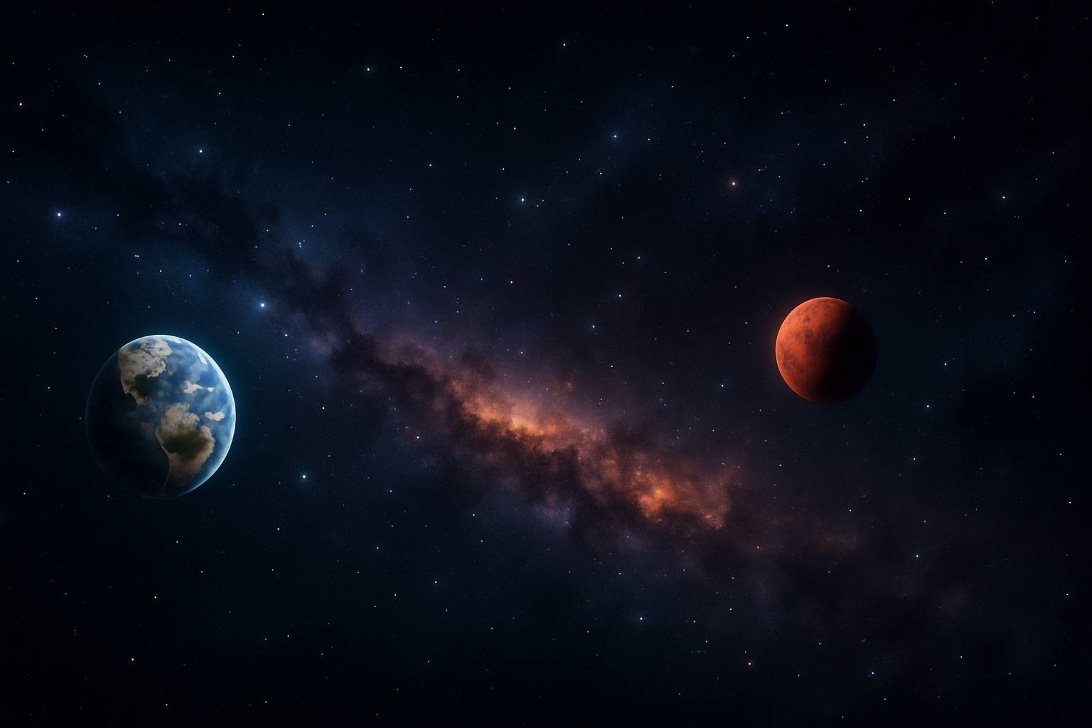
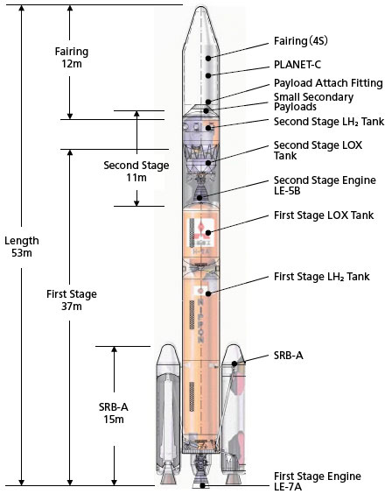
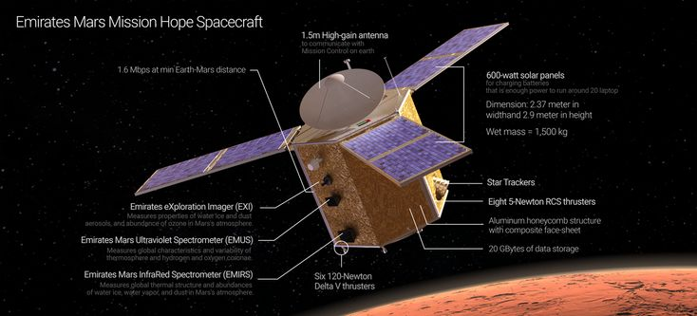
H-IIA 202 — японская одноразовая ракета космического назначения, разработанная Mitsubishi Heavy Industries совместно с JAXA. Представляет собой двухступенчатую ракету-носитель среднего класса с двумя боковыми твёрдотопливными ускорителями и используется для выведения спутников и межпланетных аппаратов, в том числе миссии Emirates Mars Mission (Hope).
Максимальная длина — 53 м, диаметр — 4,0 м, стартовая масса — порядка 289 т

Slide 6
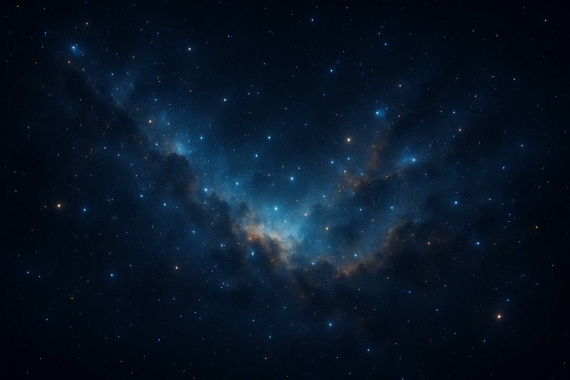
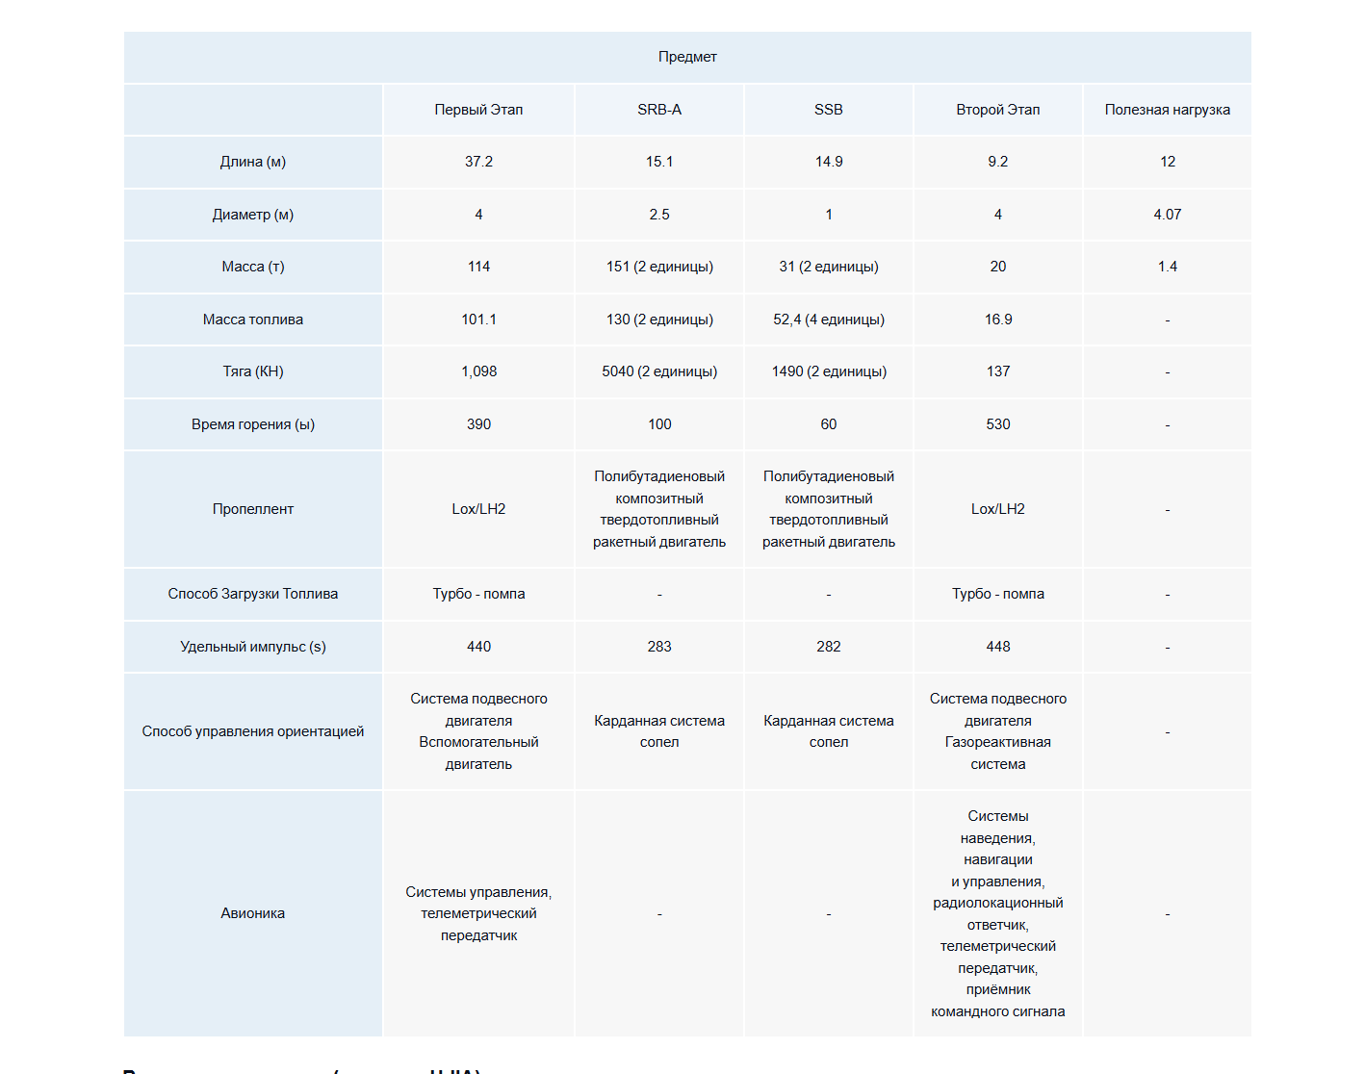
Характеристики ракеты-носителя H-IIA, найденные в интернете

Slide 7
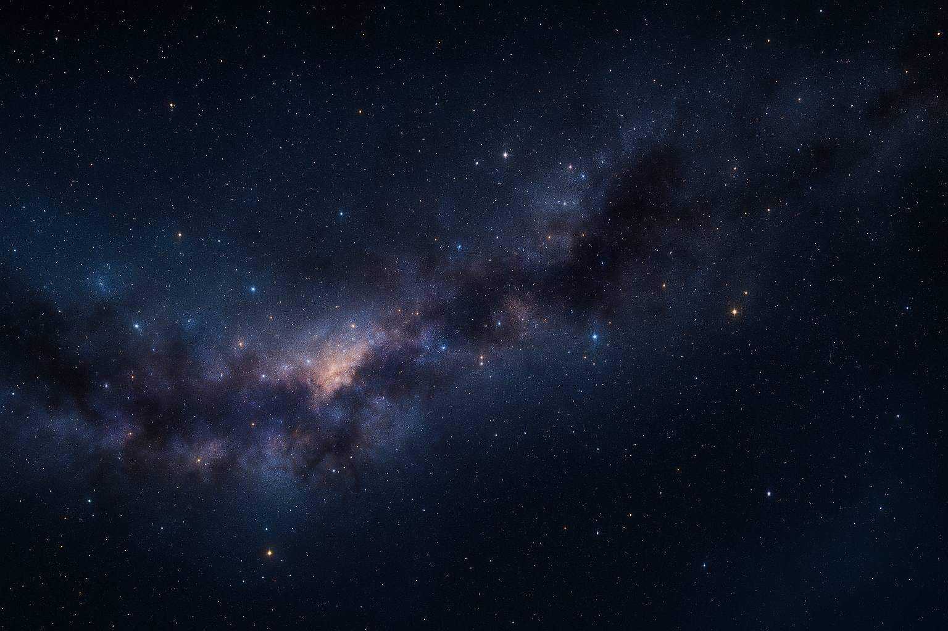
Проектирование,конструкция спутника Hope (Emirates Mars Mission)
Спутник Hope (Emirates Mars Mission) — орбитальный аппарат ОАЭ для изучения атмосферы Марса. По размеру он сопоставим с небольшим автомобилем: примерно 2,4 м в ширину и 2,9 м в высоту, при стартовой массе около 1350 кг (из них ~800 кг топлива). Две выдвижные солнечные панели дают до 1,8 кВт мощности и обеспечивают работу всех систем аппарата. В каком-то смысле его устройство тоже напоминает живой организм: есть «сердце» — служебный модуль с электроникой, «мышцы» — двигатели и системы ориентации, и «органы чувств» — три научных прибора EXI, EMIRS и EMUS, которые позволяют Hope «видеть» Марс в видимом, инфракрасном и ультрафиолетовом диапазонах и непрерывно исследовать его атмосферу.

Slide 8
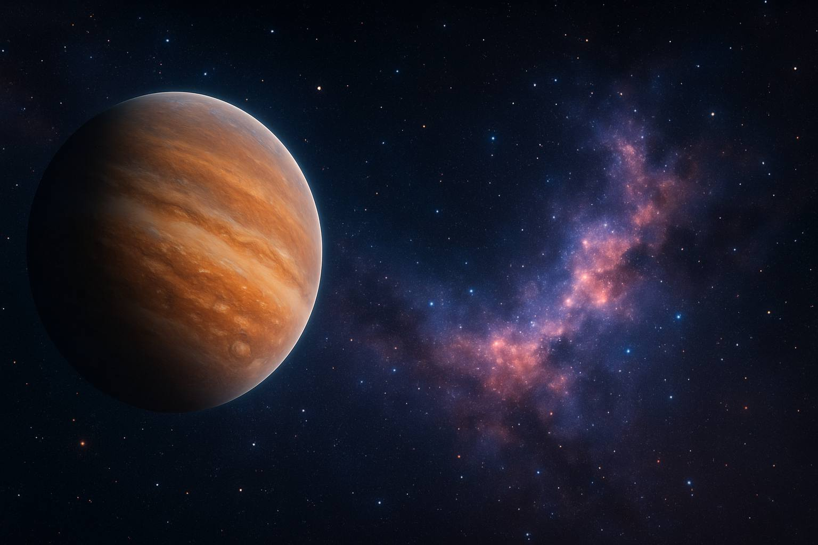
Глава 2: Математические и Физические модели
Для создание математической мы будем использовать данные, в первую очередь взятые из KSP. Не смотря на схожесть, Солнечной системы и Кербольской системы, характеристики планет достаточно сильно отличаются.
Орбита, по которой Кербин вращается вокруг Кербола, является окружностью, однако орбита, по которой вращается Дюна, является эллипсом и имеет наклонение 0,06 градусов. Будем считать орбиту Дюны окружностью и примем длину большой полуоси её эллиптической орбиты за радиус, а наклонением пренебрежём, поскольку оно не является значительным.

Slide 9
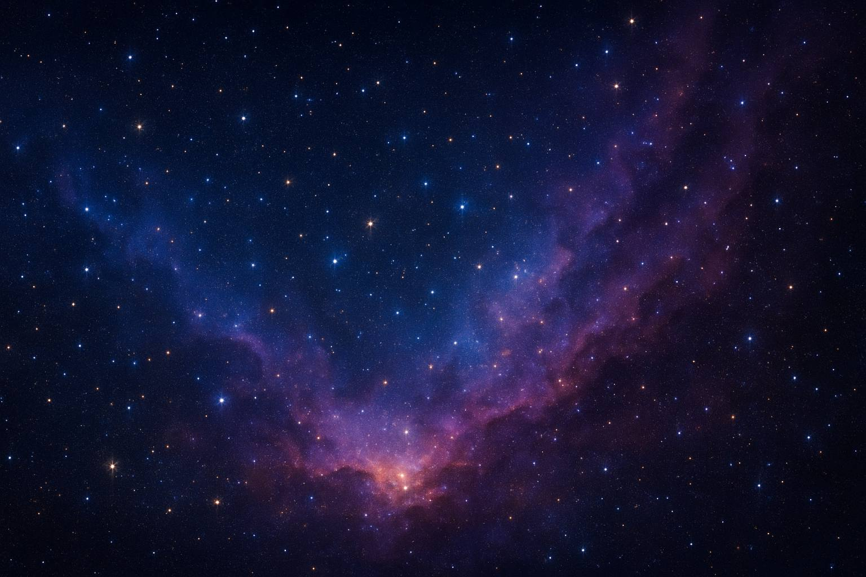



Аэродинамическое сопротивление и его влияние на подъём ракеты

Slide 10
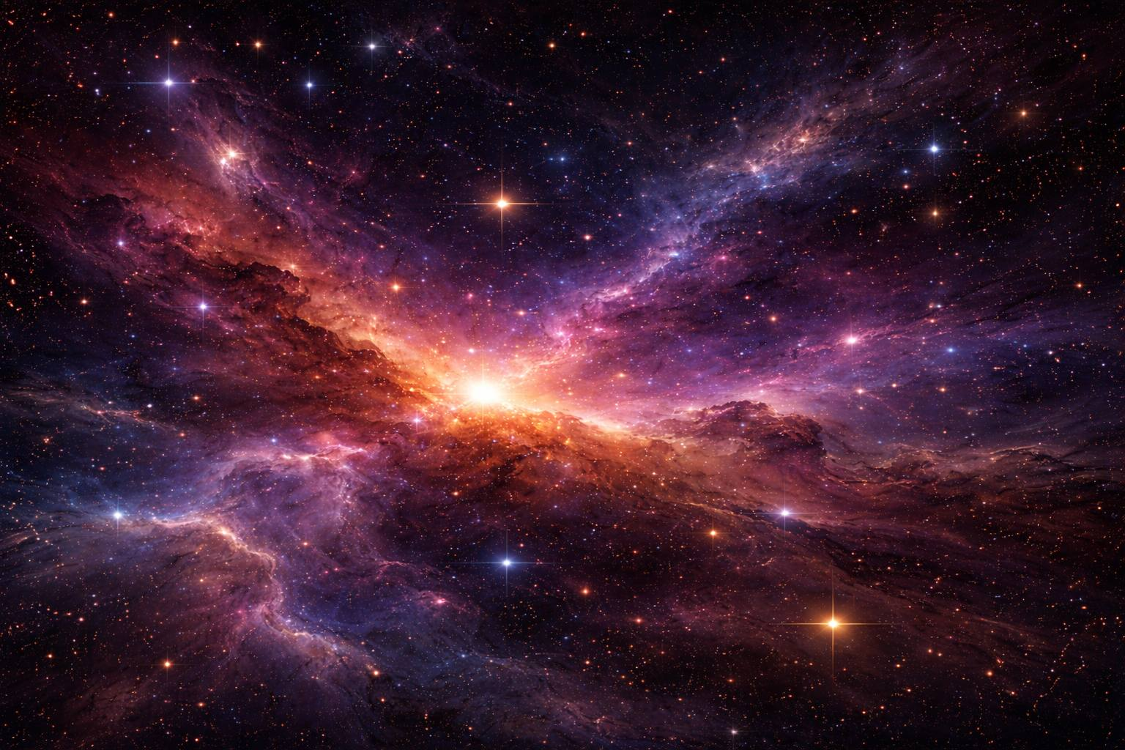





Slide 11
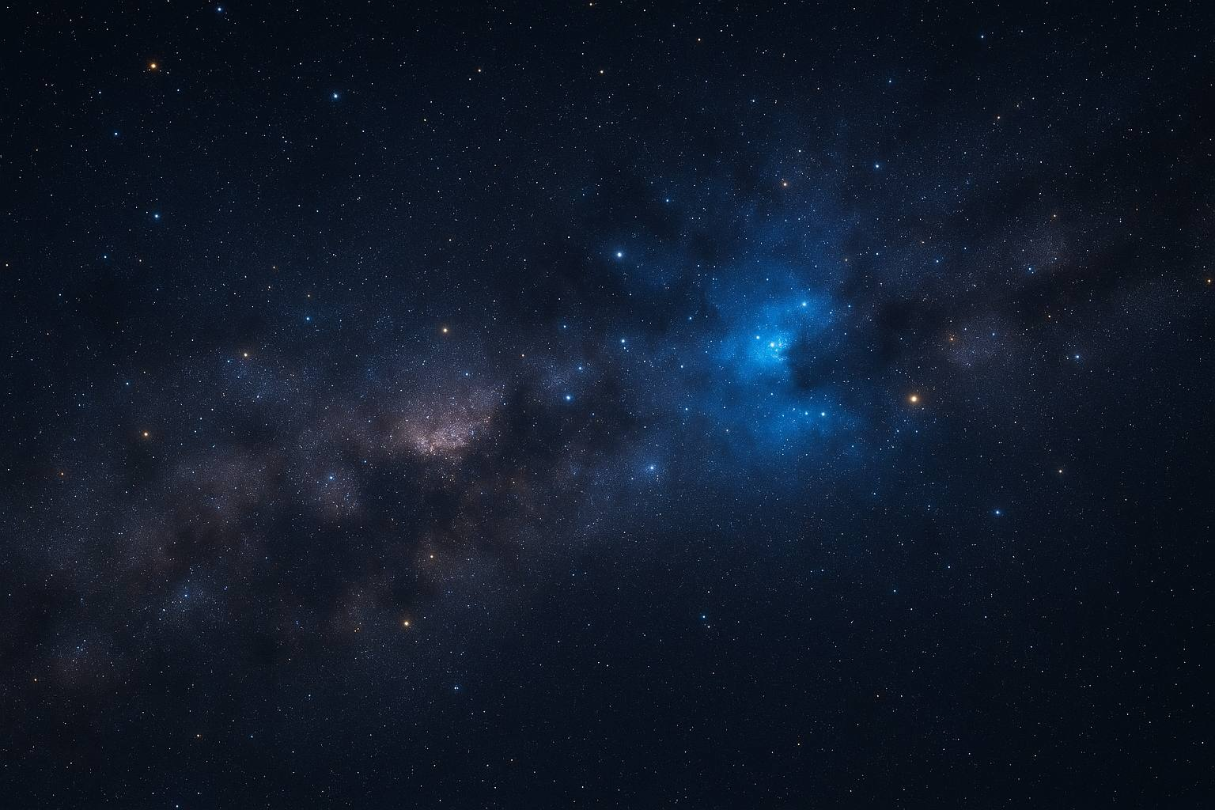


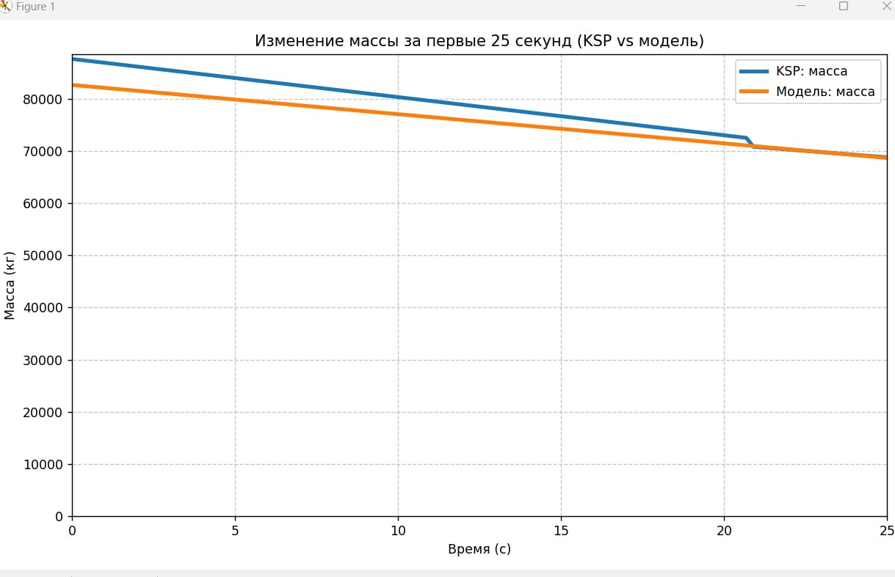
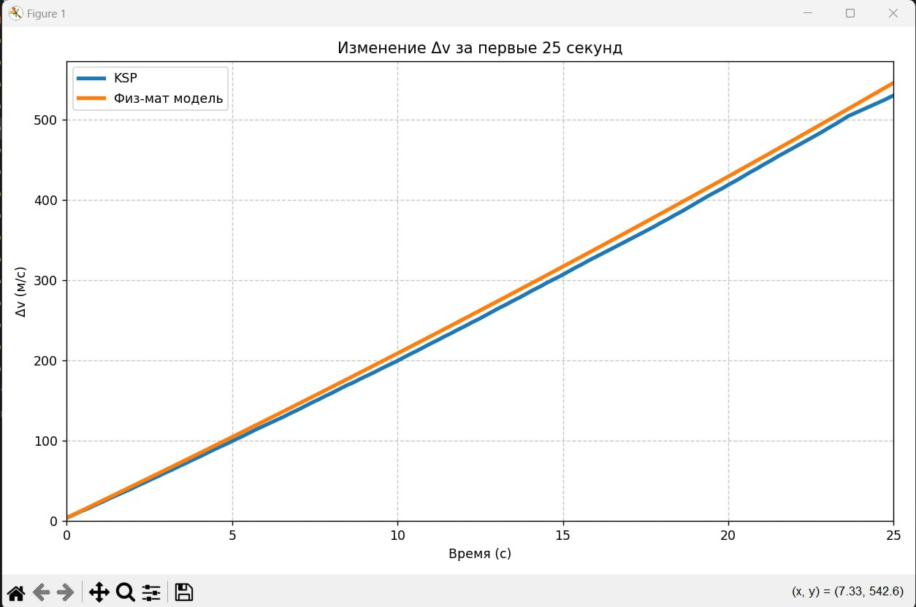

Slide 12
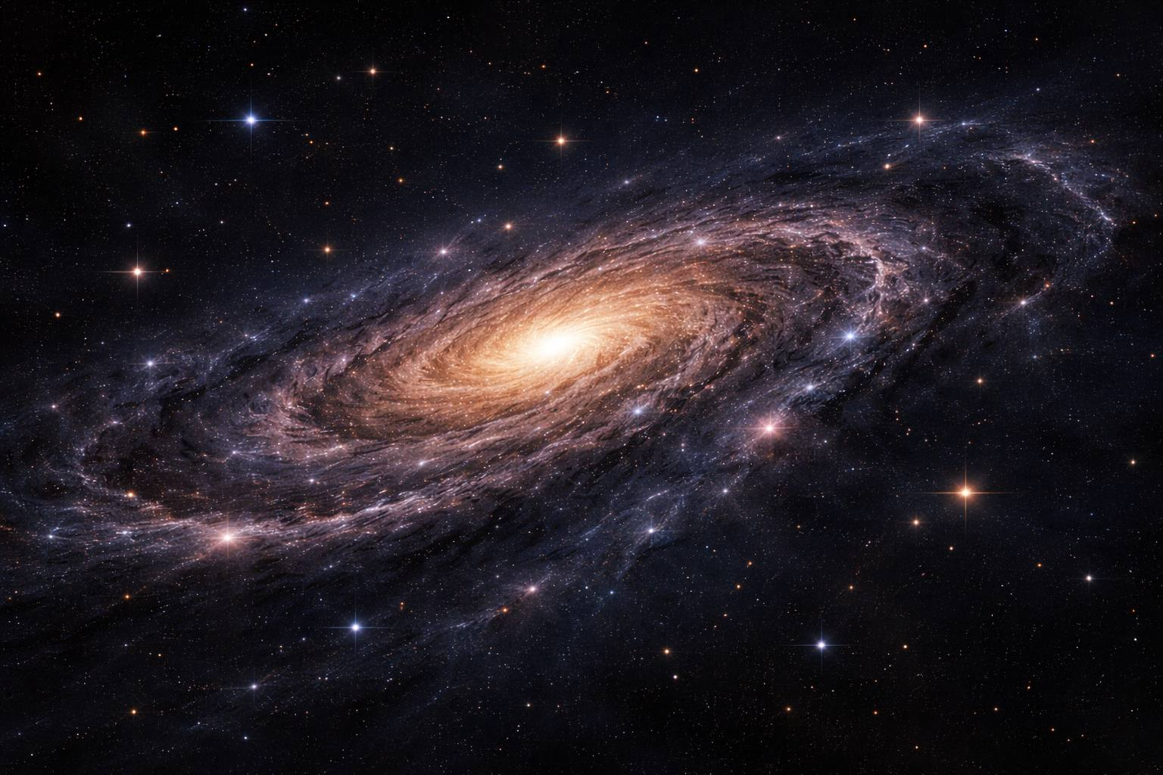

Орбитальные переходы Гомана

Slide 13

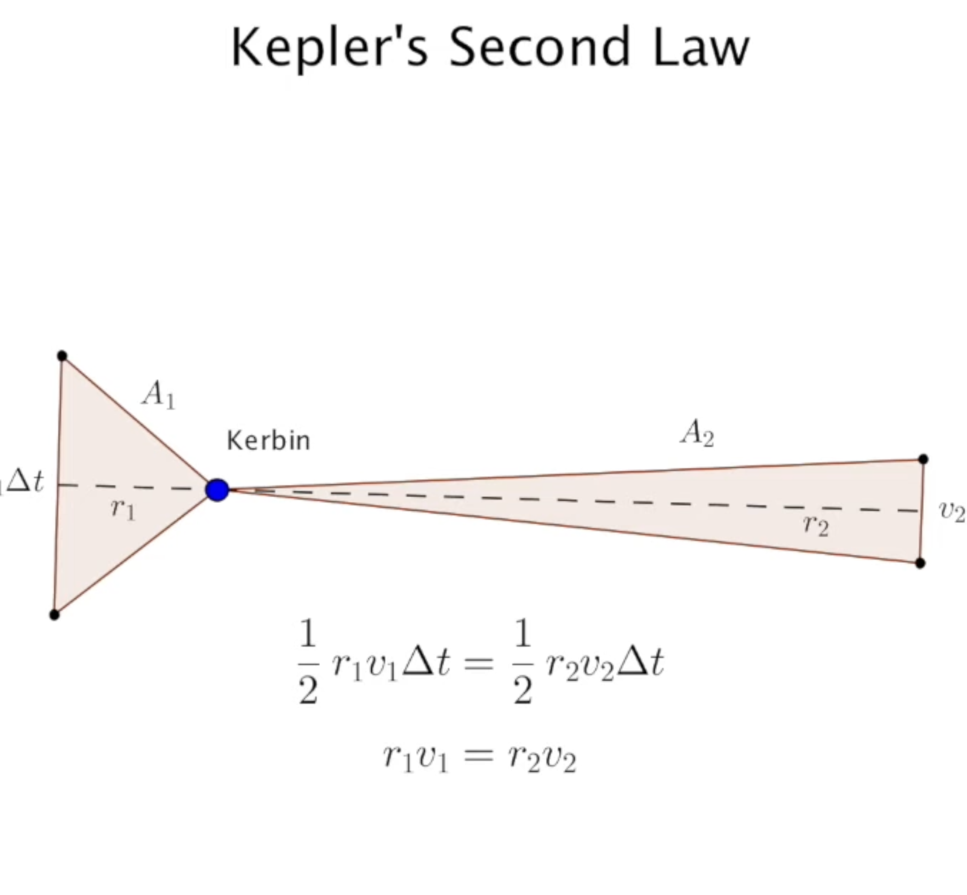

Slide 14
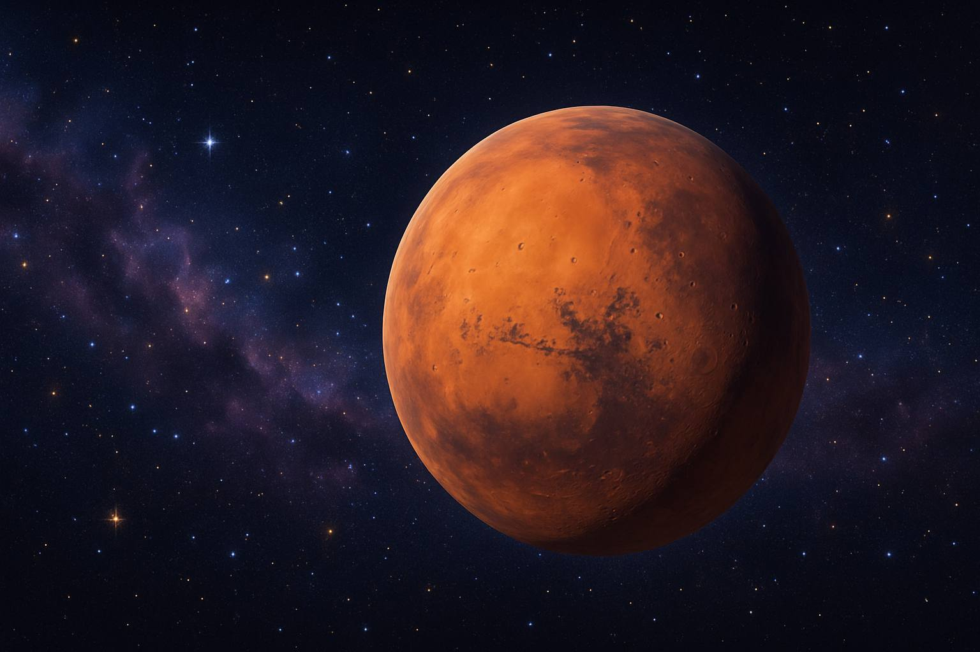
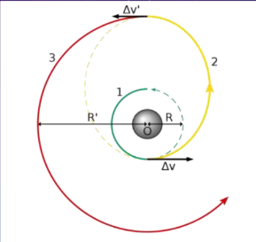


Slide 15
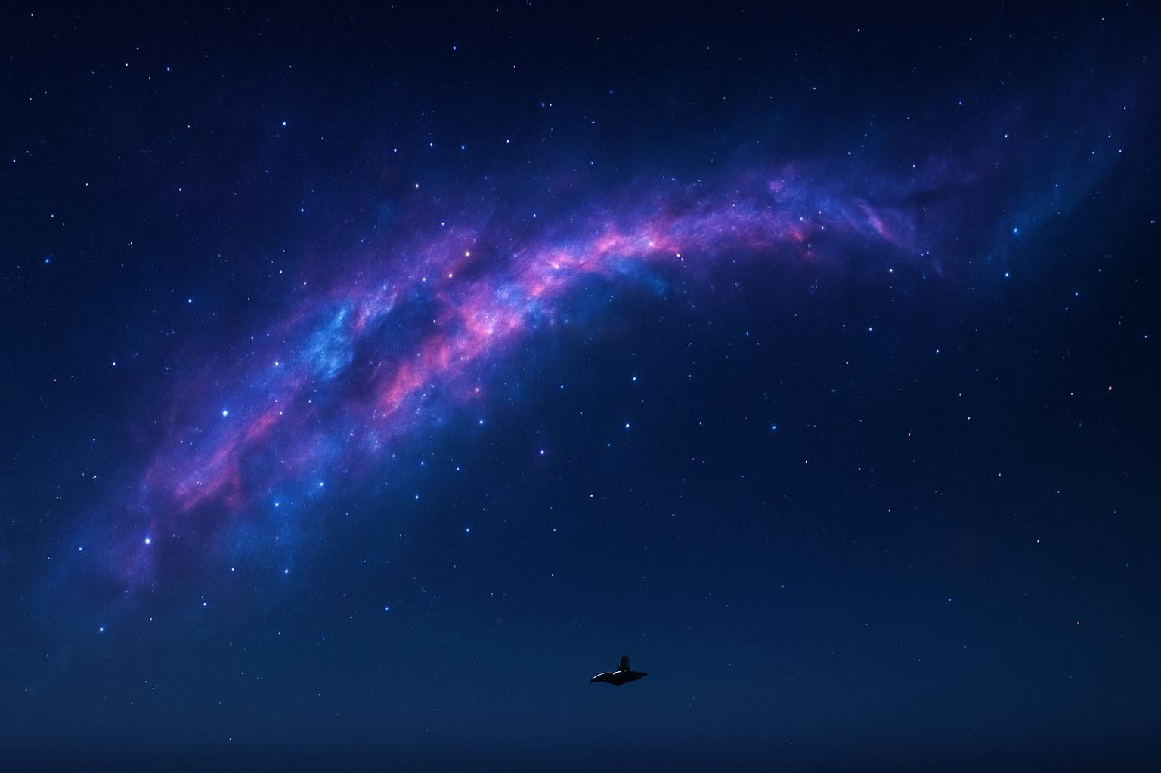

Переход на орбиту Кербина(земли).

Slide 16
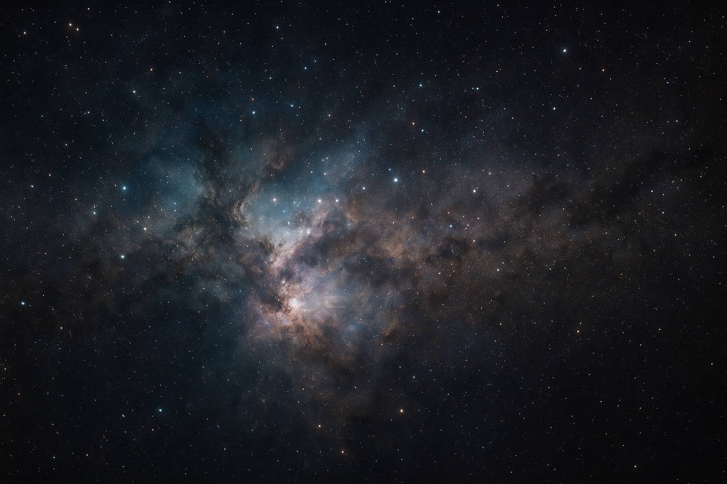

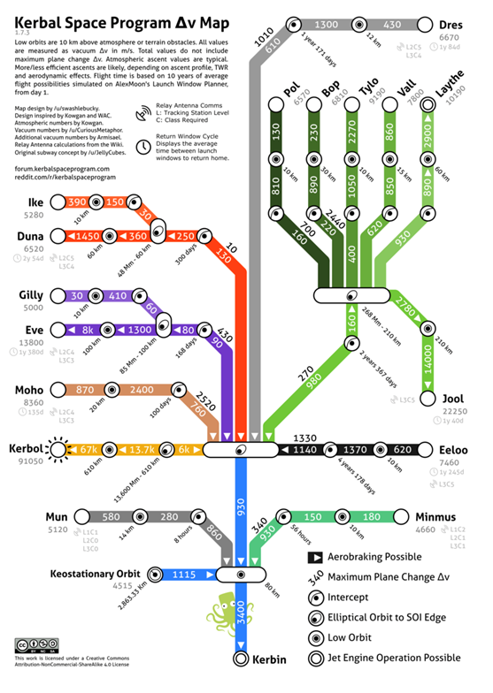

Slide 17
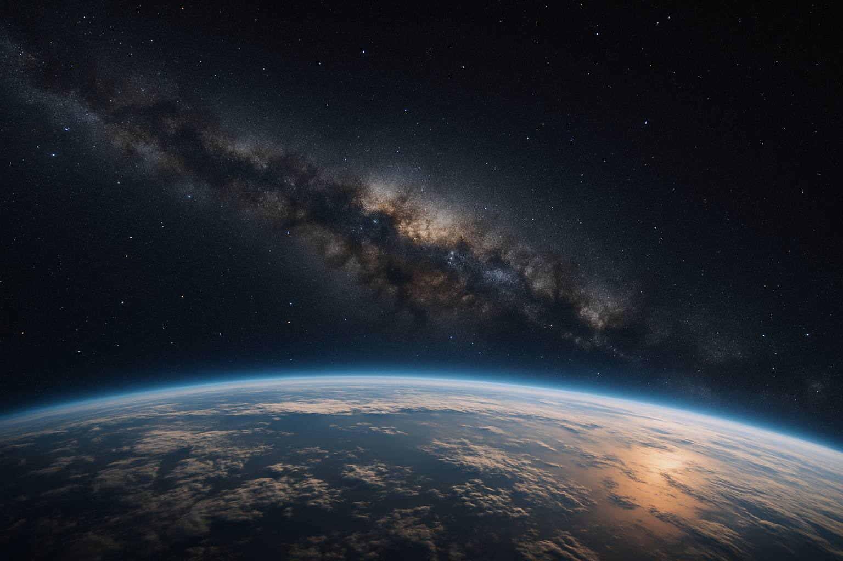

Орбита Дюны
Расчет окна полета

Slide 18
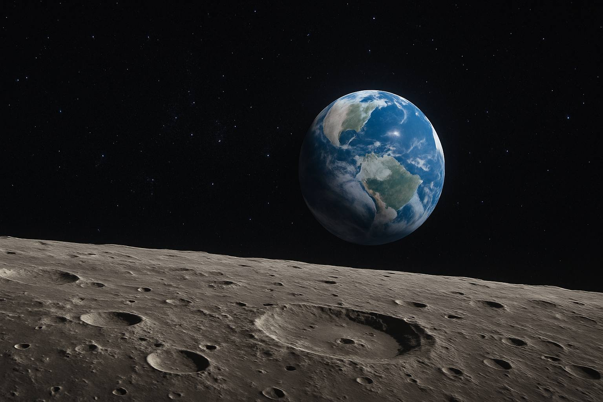




Выход из SOI Кербина

Slide 19
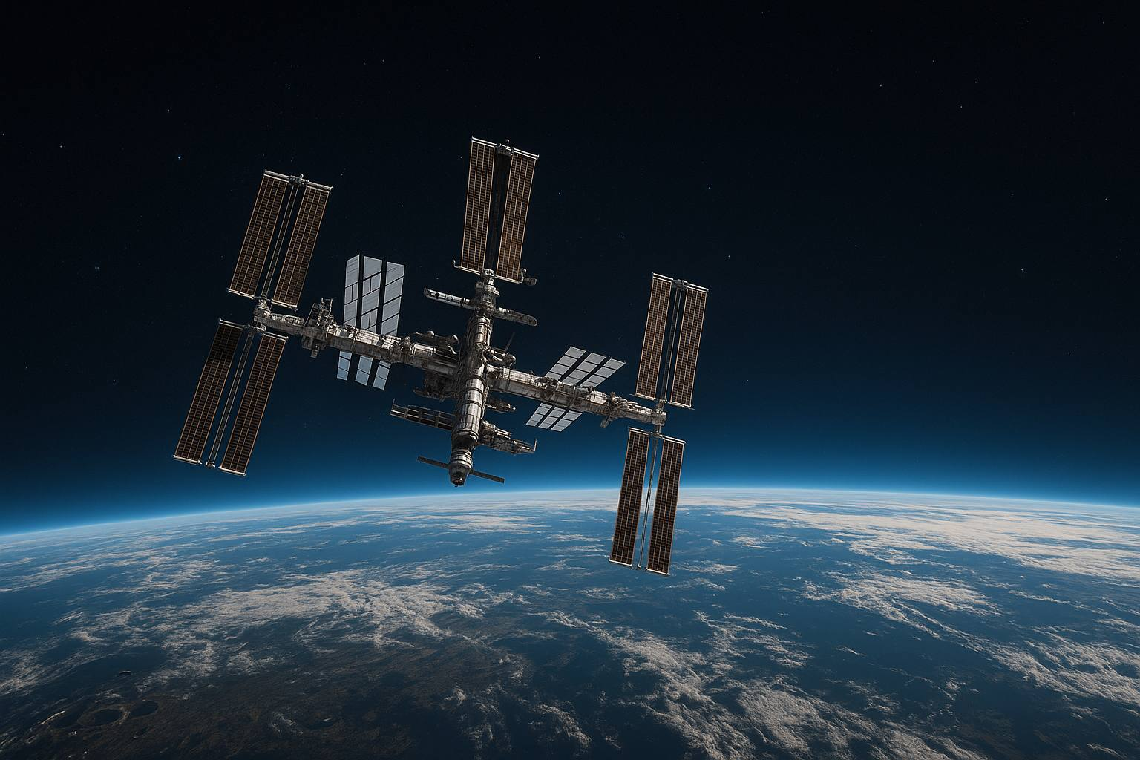

Полет на орбиту Дюны

Slide 20
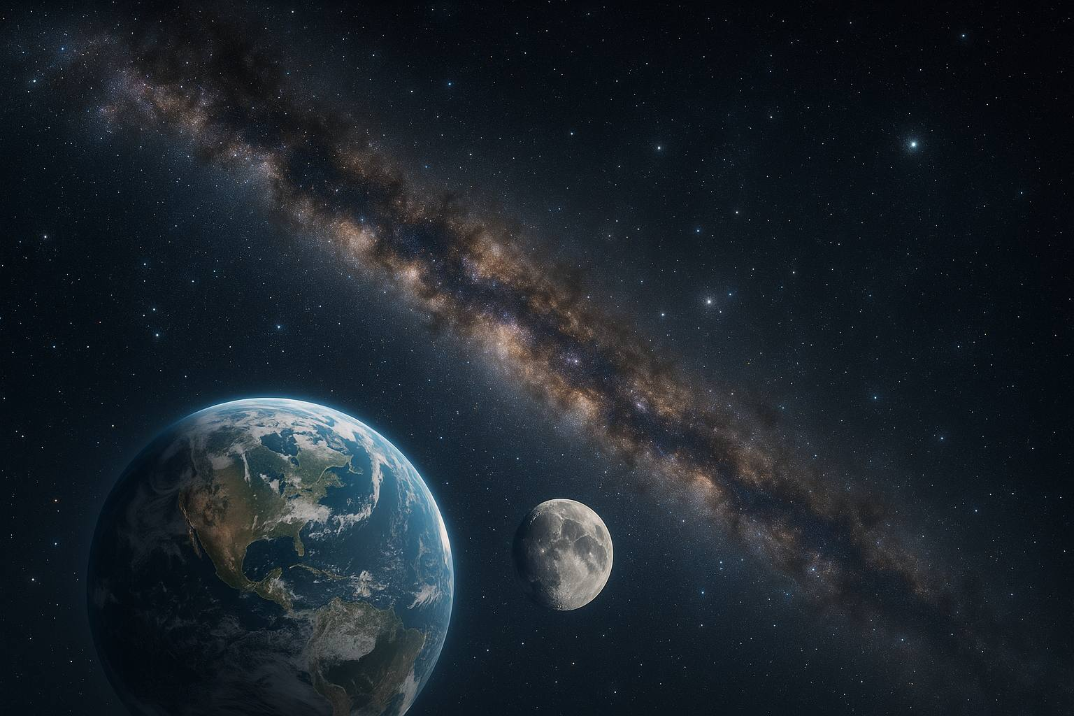

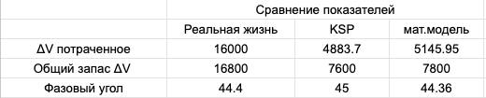

Slide 21
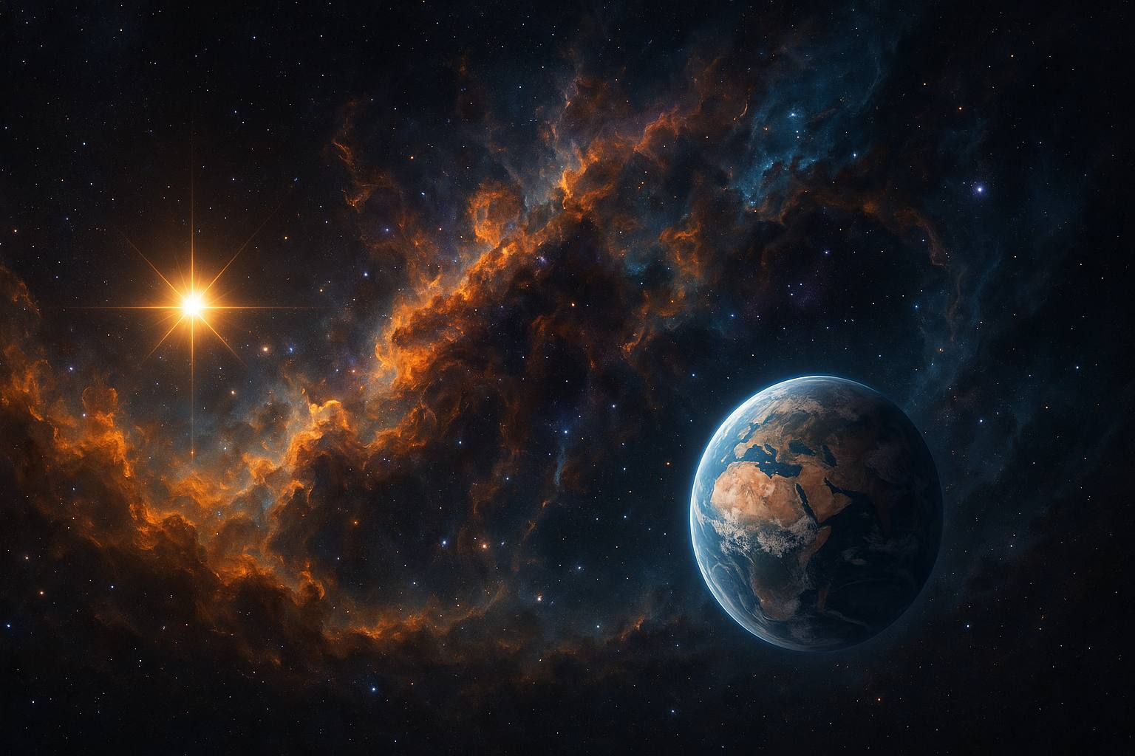
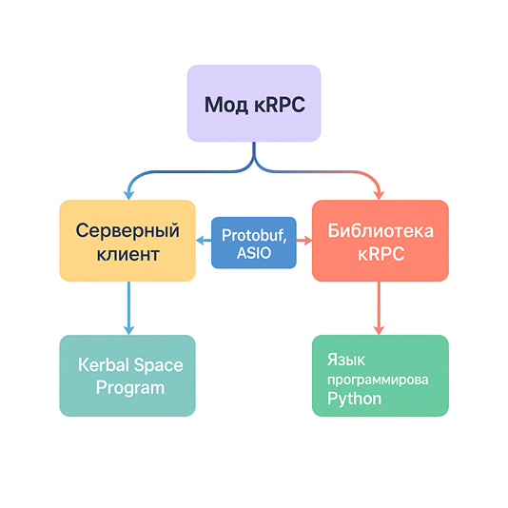
Глава 3: Программная реализация
1) Старт и выход на круглую орбиту Кербина (примерно: 100 на 100 км).
2) Разгон на межпланетную орбиту.
3) Торможение у орбиты Дюны и выход на ее орбиту.
4) Корректировка орбиты Дюны (примерно: апоцентр = 43 000 км, перицентр = 20 000 км).

Slide 22
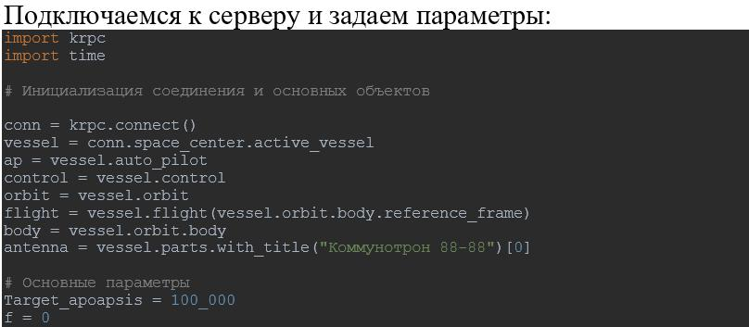
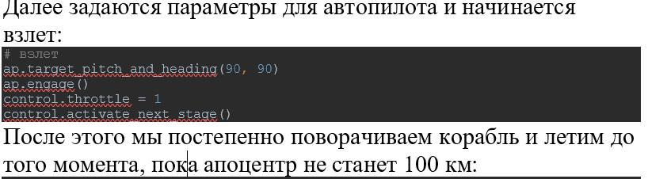
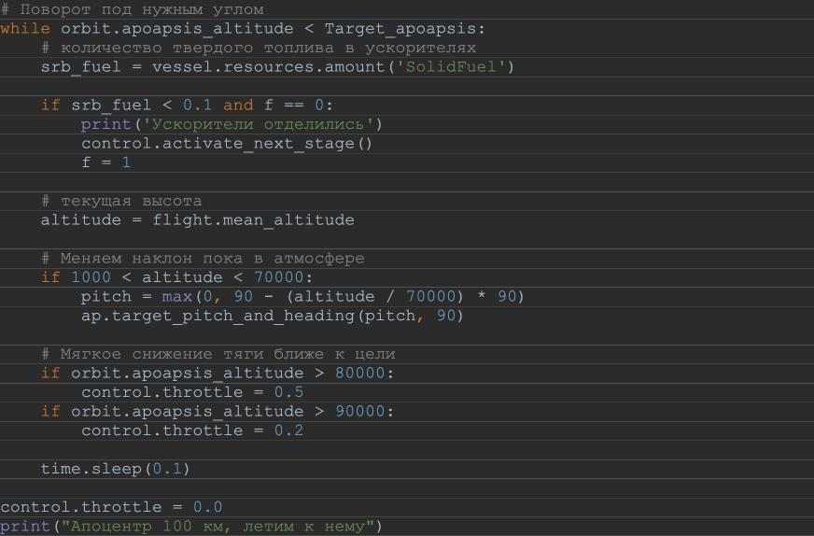
Фрагменты кода (выход на круглую орбиту Кербина)
1
4
6
2
3
5
7
После выполнения программы корабль выведен на круговую орбиту и готов к межпланетному перелету.

Slide 23
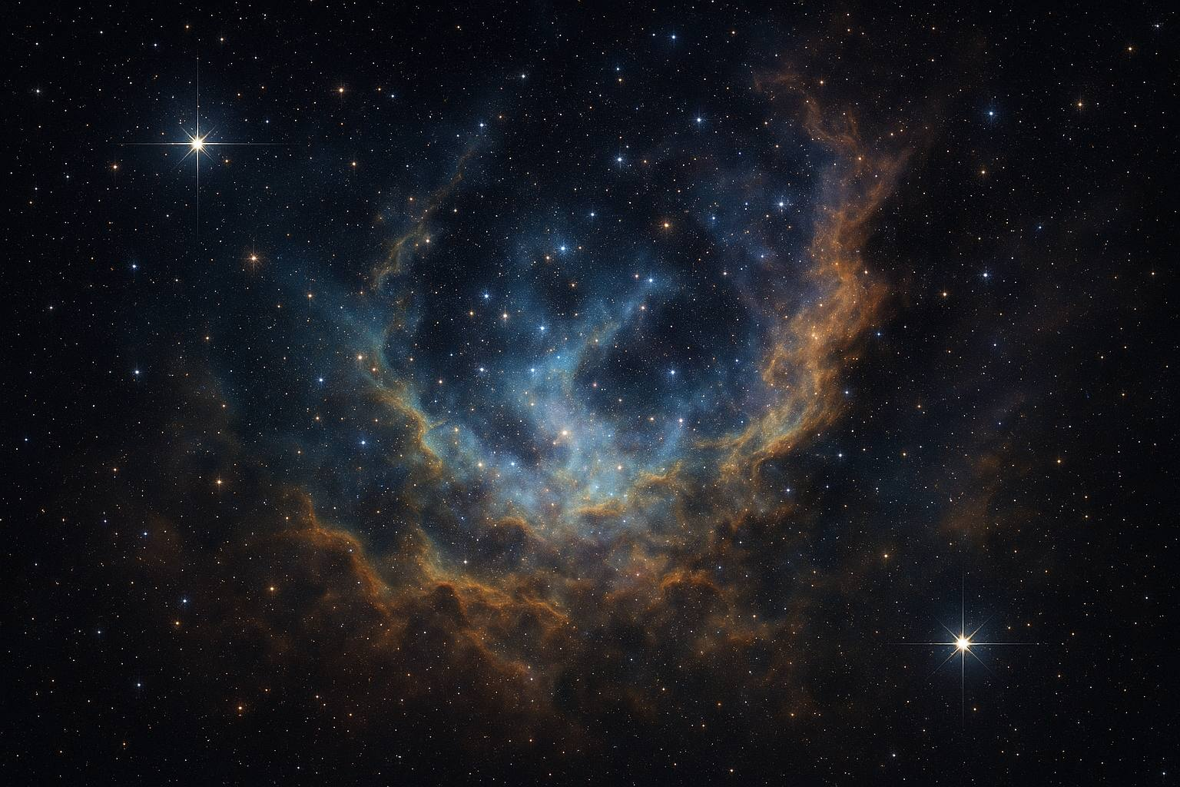
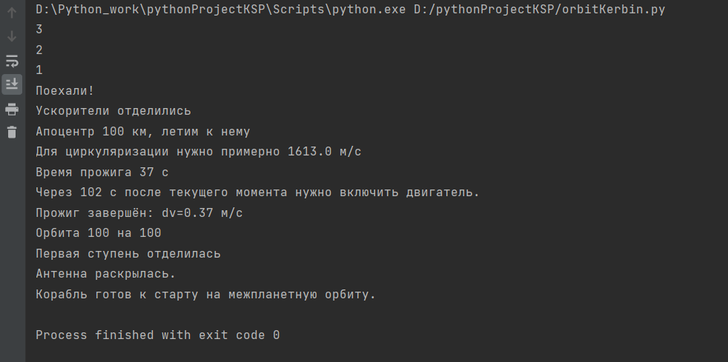
Пример вывода одной из программ:

Slide 24
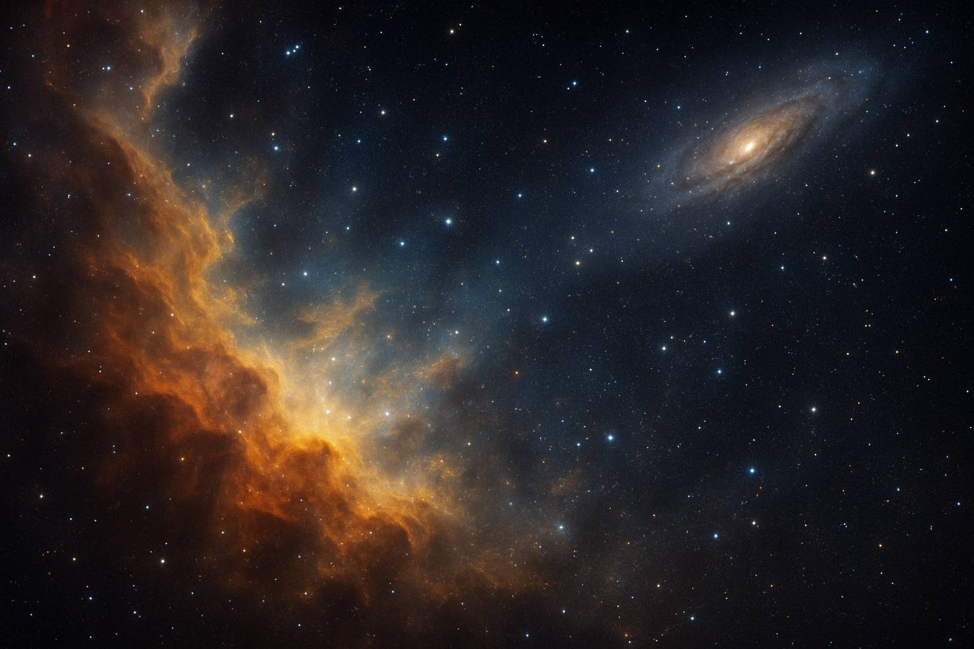
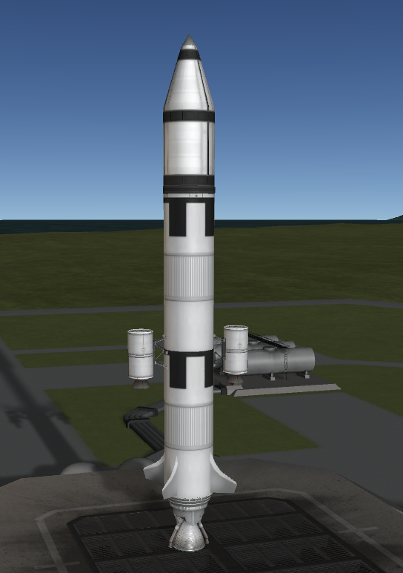
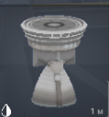
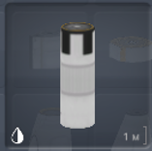
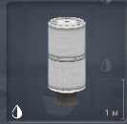
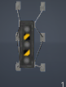
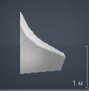
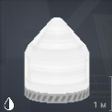
Глава 4: Симуляция полёта в KSP
Основная часть ракеты (1-я ступень)
ЖРД RE-M3 «Грохот»
Рокомакс «Джамбо-64»
RT-10 «Молот»
ТТ-70
Законцовки AV-T1
AE-FF2

Slide 25
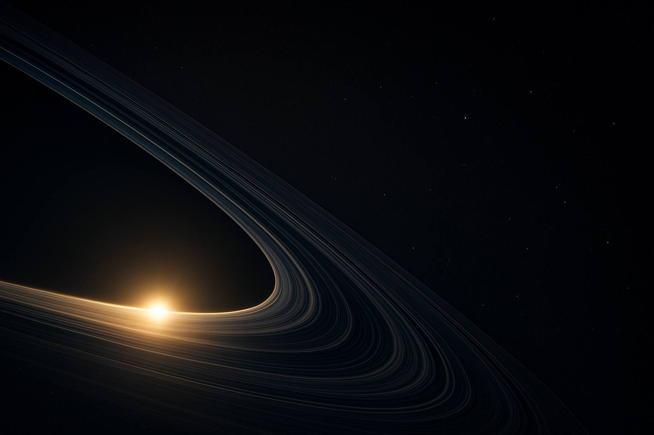
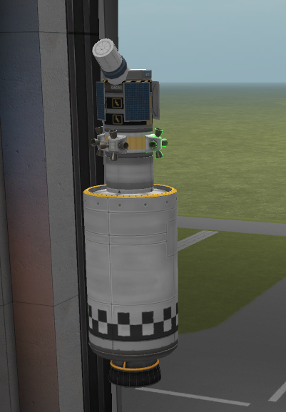
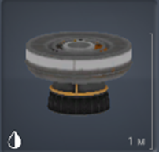
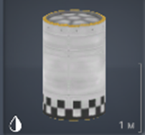
Внутренняя часть ракеты (2-я ступень)
ЖРД LV-909 «Терьер»
FL-T400

Slide 26
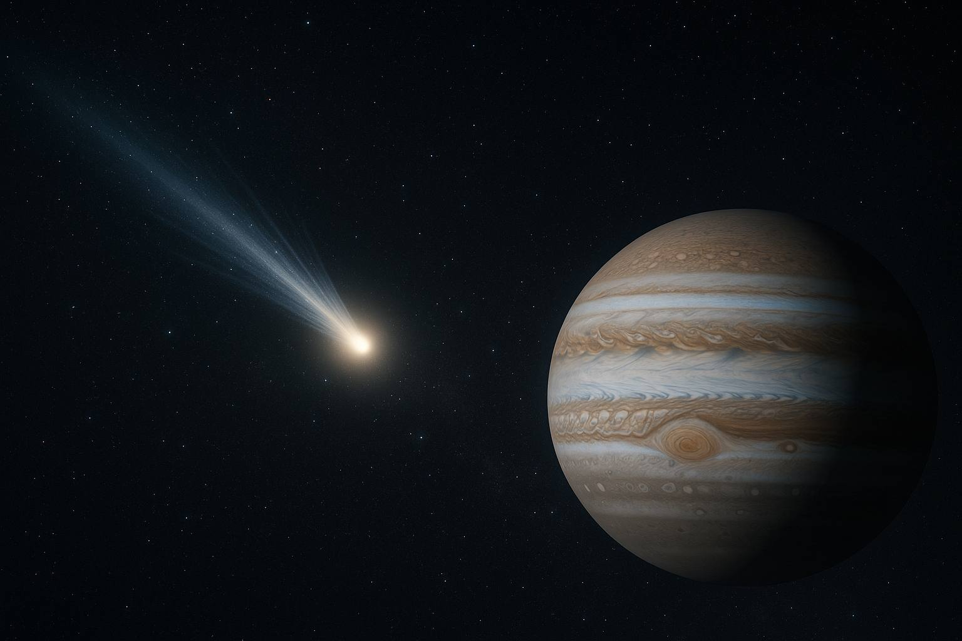
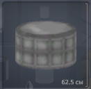







Спутник (третья ступень)
Оскар-В
Z-200
Малый встраиваемый гиродин
ЖРД 48-7S «Искра»
ОКТО2
OX-STAT
Коммунотрон 88-88

Slide 27

Итоги
Мы воссоздали натуральные условия реальной миссии Emirates Mars Mission, адаптированные с учётом наших реальных знаний на настоящий:
1) Реализация приближенной модели корабля.
2) Качественный автопилот, который позволил сделать полёт безопасным и более точным.
3) Приближенный повтор модели спутника.
4) Просчёт всех стадий полёта от Земли до Марса

Slide 28

Спасибо за внимание!

